Slide 1
네트워크의 분류
범위
  개인 통신망(Personal Area Network; PAN)
  근거리 통신망(Local Area Network; LAN)
  광역도시 통신망(Metropolitan Area Network; MAN)
  원거리 통신망(Wide Area Network; WAN)
소유권
  폐쇄형과 개방형
토폴로지 (구성)
  버스
  스타
© 2007 Pearson Addison-Wesley. All rights reserved
0-1

Slide 2
그림 4.1 네트워크 토폴로지
© 2007 Pearson Addison-Wesley. All rights reserved
0-<number>

Slide 3
프로토콜(protocol)
CSMA/CD
  이더넷(Ethernet)에서 사용된다
  버스가 조용할 때 누구나 메시지를 전송할 권리를 갖는다
CSMA/CA
  무선 네트워크 (WiFi로 지칭)
  채널 사용 권한이 AP와의 통신(요청/승인)에 의해 통제
© 2007 Pearson Addison-Wesley. All rights reserved
0-<number>

Slide 4
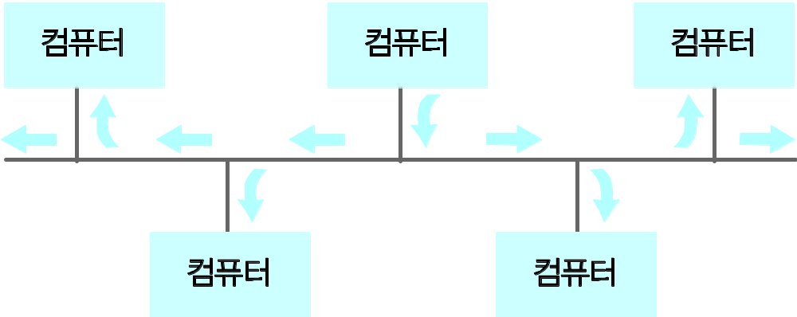
그림 4.3 버스 네트워크상의 통신
© 2007 Pearson Addison-Wesley. All rights reserved
0-<number>

Slide 5
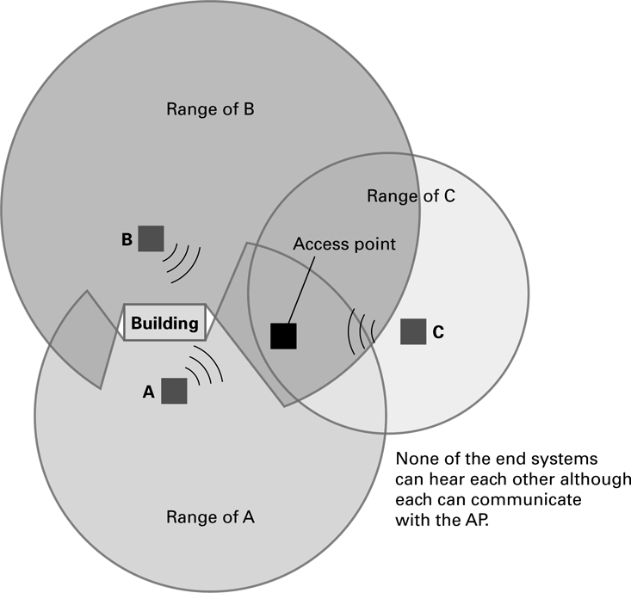
Figure 4.3 The hidden terminal problem
4-<number>

Slide 6
네트워크 연결 장비
리피터: 네트워크의 확장에 이용된다
브리지: 호환성 있는 두 개의 네트워크를 연결한다
스위치: 호환성 있는 여러 개의 네트워크를 연결한다
라우터: 호환되지 않는 네트워크들을 연결하여 인터네트워크(internet – 네트워크의 네트워크)를 구성한다
© 2007 Pearson Addison-Wesley. All rights reserved
0-<number>

Slide 7
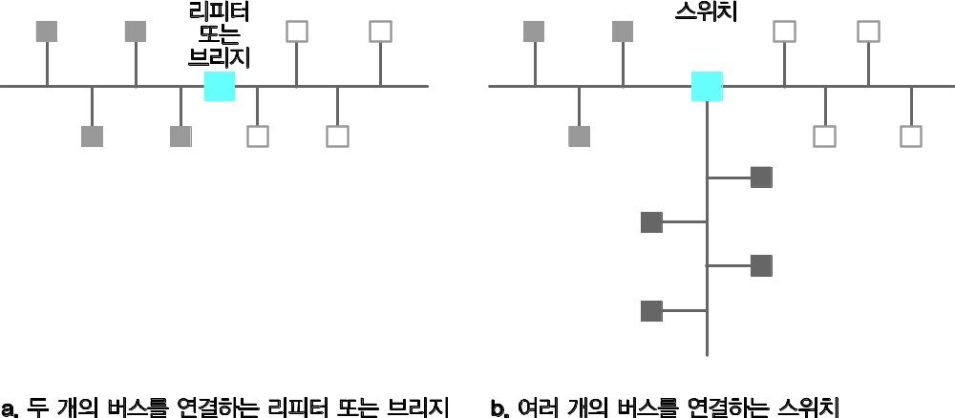
그림 4.4 작은 버스 네트워크를 모아 큰 네트워크 구축하기
© 2007 Pearson Addison-Wesley. All rights reserved
0-<number>

Slide 8
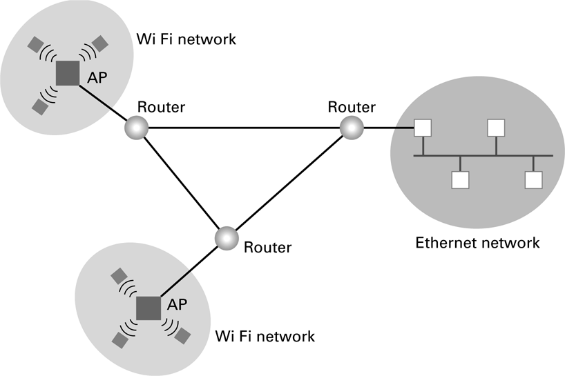
Figure 4.5 두개의 WiFi 네트워크와 한 개의 Ethernet 네트워크를 연결하는 라우터
4-<number>

Slide 9
프로세스 간 통신
클라이언트/서버
  1대의 서버, 다수의 클라이언트
  서버는 계속 실행되고 있어야 한다
  클라이언트가 통신을 주도한다
P2P(peer-to-peer)
  두 개의 프로세스가 동등한 자격으로 통신한다
  동격 개체(peer) 프로세스들의 수명은 아주 짧을 수 있다
© 2007 Pearson Addison-Wesley. All rights reserved
0-<number>

Slide 10
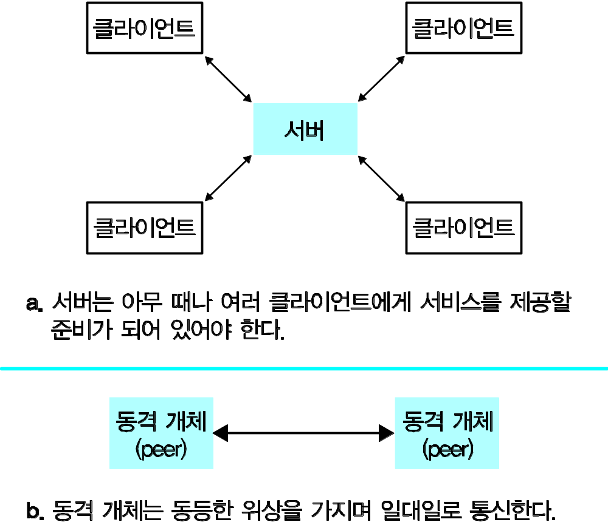
그림 4.6 클라이언트/서버 모델과 P2P 모델의 비교
© 2007 Pearson Addison-Wesley. All rights reserved
0-<number>

Slide 11
인터넷(Internet)
인터넷: 전 세계를 연결하는 인터네트워크
  원래의 목표는 국지적 재난에도 불통 상태에 이르지 않을 네트워크 연결 수단을 개발하는 것이었다.
  오늘날 인터넷은 학문적 연구주제에서 영리적 사업으로 전환되었다.
© 2007 Pearson Addison-Wesley. All rights reserved
0-<number>

Slide 12
인터넷 구조
도메인(domain): 하나의 기관이 운영하는 네트워크나 규모가 크지 않은 인터네트워크
  게이트웨이라고 불리는 라우터에 의해 인터넷에 연결된다
ICANN(Internet Corporation for Assigned Names & Numbers): 도메인 등록을 관장한다
© 2007 Pearson Addison-Wesley. All rights reserved
0-<number>

Slide 13
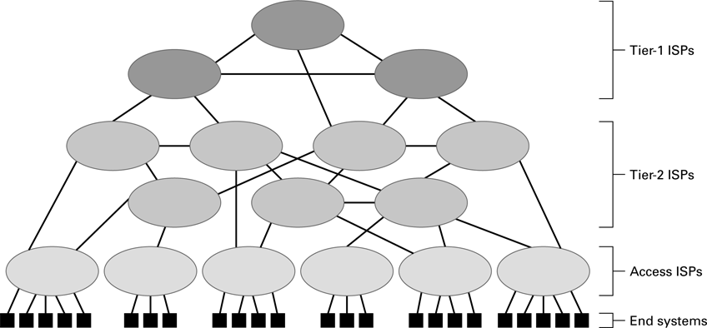
Figure 4.7 Internet 구성
4-<number>

Slide 14
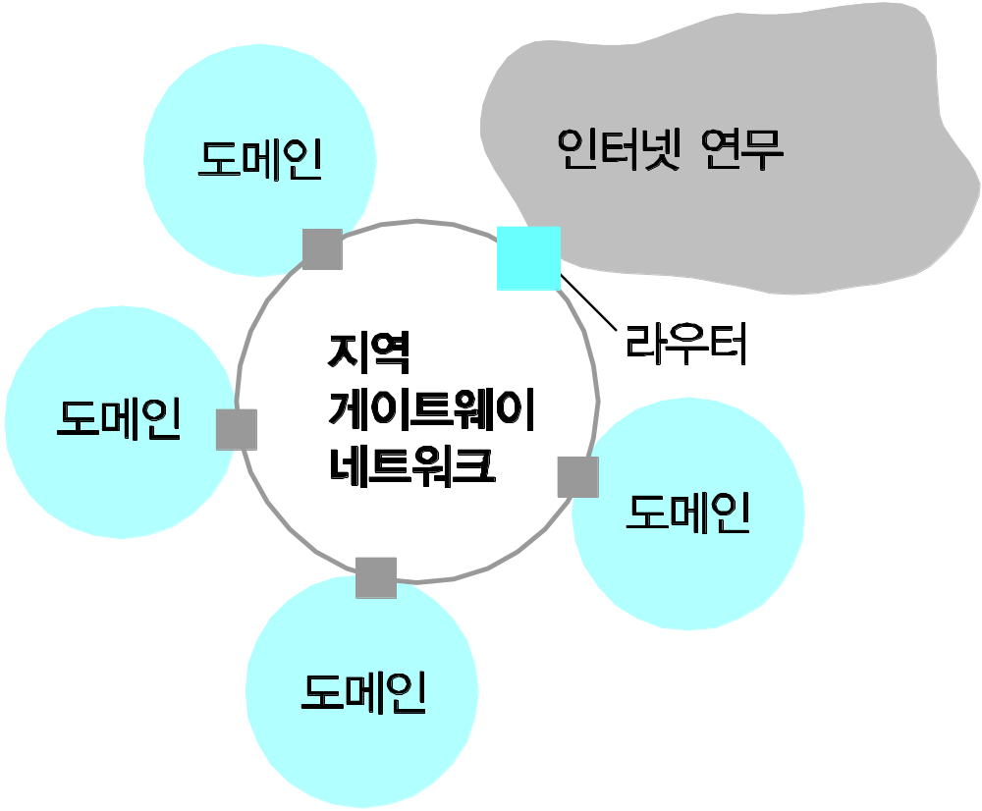
그림 4.7
인터넷 연결을 위한 일반적 방식
© 2007 Pearson Addison-Wesley. All rights reserved
0-<number>

Slide 15
인터넷에 연결하기 위한 방법
인터넷 서비스 사업자(Internet Service Provider; ISP): 인터넷 접속 서비스 제공
연결 수단:
  일반 전화회선 (다이얼업 연결)
  케이블 접속
  DSL
  무선
© 2007 Pearson Addison-Wesley. All rights reserved
0-<number>

Slide 16
인터넷 주소 체계: IP 주소
IP 주소: 32 비트 컴퓨터 식별자 (128 비트 체계로의 확장이 진행 중임)
  네트워크 식별자: ICANN에 의해 할당
  호스트 주소: 도메인 관리자에 의해 할당
점찍는 10진 표기법: IP 주소 표시 방법
  예: 192.207.177.133
© 2007 Pearson Addison-Wesley. All rights reserved
0-<number>

Slide 17
인터넷 주소 체계: 호스트 이름
기호식 주소는 두 부분으로 이루어진다:
  도메인 이름
    등록대행사가 지정
    예: duksung.ac.kr
    최상위 도메인: 도메인 소유자에 대한 분류
      용도 구분: – 예: .com = commercial
      국가 구분: – 예: .au = Australia, .kr=Korea
  하위도메인과 개별 호스트 이름
    도메인 소유자가 지정
    예: namhae.duksung.ac.kr
기호식 주소와 IP 주소 사이의 변환은 네임서버에 의해 처리된다
      .
© 2007 Pearson Addison-Wesley. All rights reserved
0-<number>

Slide 18
전통적 인터넷 응용 분야
전자우편 (email)
  도메인 메일 서버가 메일의 송수신을 담당한다
  메일 서버는 POP3 또는 IMAP을 통해 수신 메일을 클라이언트에 전달한다
파일 전송 프로토콜: FTP(File Transfer Protocol)
텔넷(telnet), SSH
© 2007 Pearson Addison-Wesley. All rights reserved
0-<number>

Slide 19
월드와이드웹(World Wide Web)
하이퍼텍스트와 HTTP
브라우저는 웹서버로부터 문서들을 받아온다
문서 주소는 URL로 지정한다
© 2007 Pearson Addison-Wesley. All rights reserved
0-<number>

Slide 20
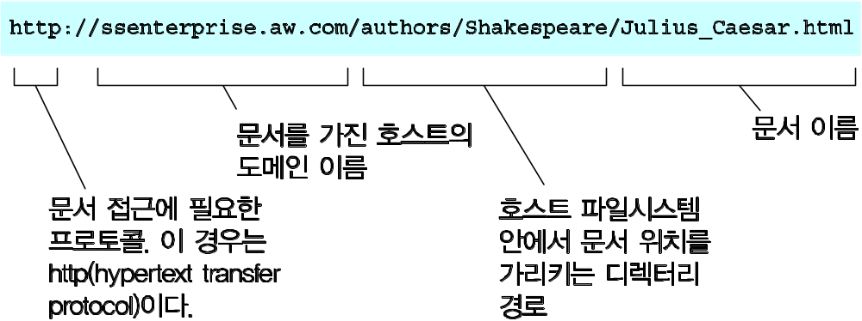
그림 4.8 전형적인 URL
© 2007 Pearson Addison-Wesley. All rights reserved
0-<number>

Slide 21
하이퍼텍스트 문서 형식
문서 전체는 인쇄 가능한 문자들로 이루어진다
브라우저와 통신을 위한 태그들을 포함한다
  외관 관련 태그
    <h1>: 수준 1 헤딩의 시작을 표시한다
    <p>: 새로운 문단의 시작을 표시한다
  다른 문서나 내용에 대한 링크
    <a href = . . . >
  이미지의 삽입
    <img src = . . . >
© 2007 Pearson Addison-Wesley. All rights reserved
0-<number>

Slide 22
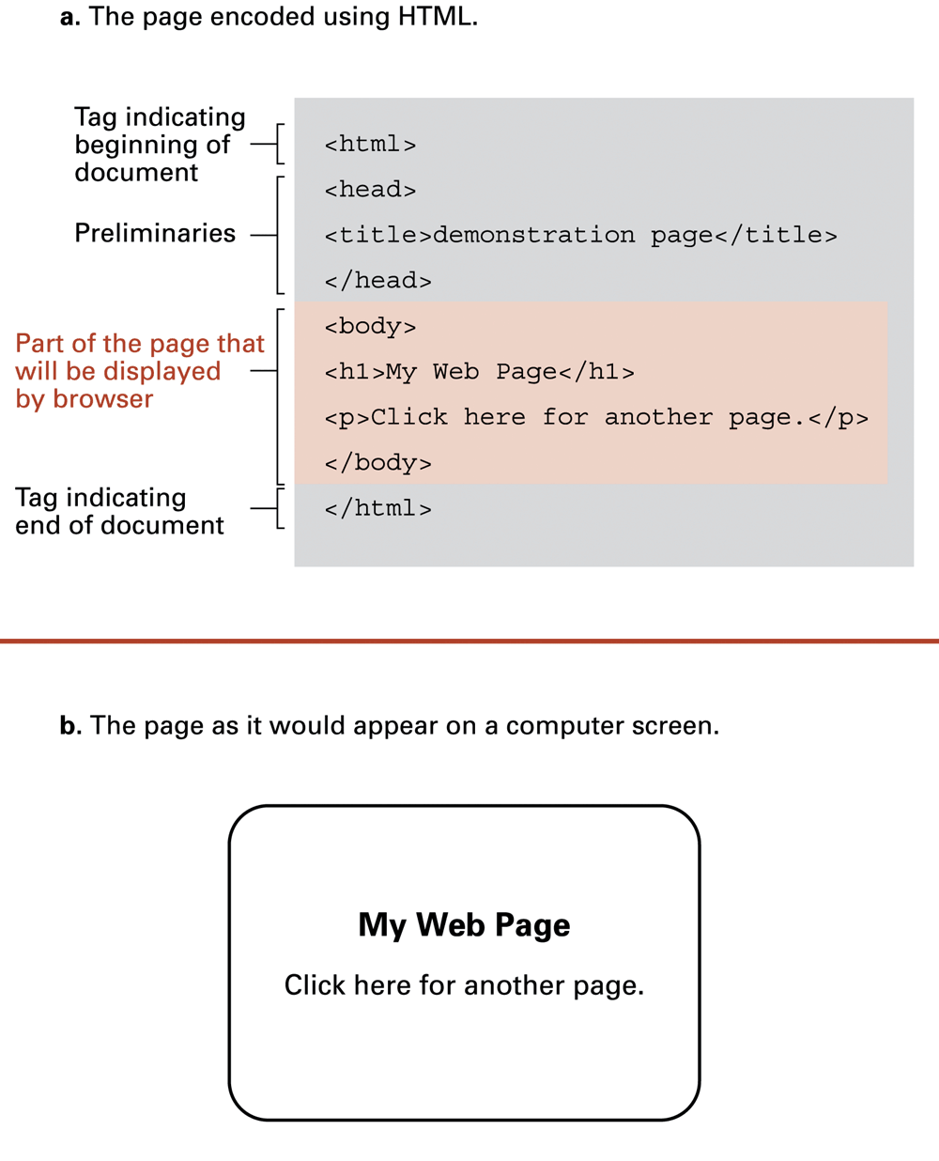
그림 4.9 간단한 웹페이지
© 2007 Pearson Addison-Wesley. All rights reserved
0-<number>

Slide 23
그림 4.9 간단한 웹페이지 (계속)
© 2007 Pearson Addison-Wesley. All rights reserved
0-<number>

Slide 24
보안
공격
  멀웨어(malware – 악성 소프트웨어): 바이러스, 웜, 트로이목마, 스파이웨어, 피싱(phishing) 소프트웨어
  서비스 거부(denial of service)
  스팸(spam)
보호 수단
  방화벽(firewall; 침입차단시스템)
  스팸필터(spam filter)
  프록시서버(proxy server)
  안티바이러스 소프트웨어(antivirus software)
© 2007 Pearson Addison-Wesley. All rights reserved
0-<number>

Slide 25
암호화(encryption)
FTPS, HTTPS, SSL
공개키 암호화
  공개키(public key): 메시지 암호화에 사용
  개인키(private key): 메시지 복호화에 사용
인증서(certificate)와 디지털 서명
© 2007 Pearson Addison-Wesley. All rights reserved
0-<number>

Slide 26
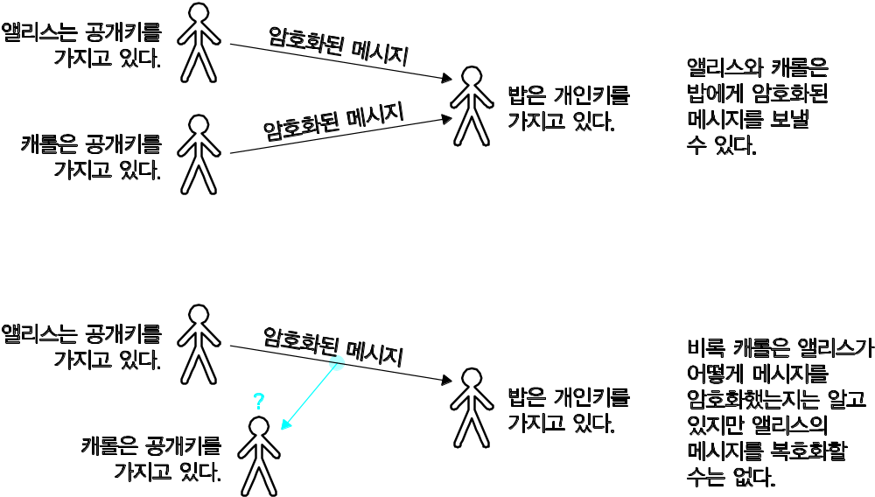
그림 4.16 공개키 암호화
© 2007 Pearson Addison-Wesley. All rights reserved
0-<number>

